Slide 1
Efficient Token-Guided Image-Text Retrieval with Consistent Multimodal Contrastive Training
2018217662
白宇

Slide 2
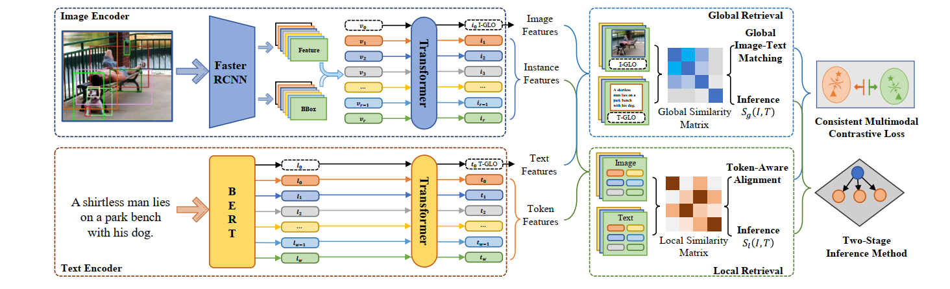
论文核心思想
整合了粗粒度与细粒度检索，利用了二者的优点
新的训练目标 ：Consistent Multimodal Contrastive (CMC) loss，确保模态内和模态间语义一致性
基于混合全局和局部的跨模态相似性两阶段推理方法（先全局后局部）
效果：检索精度高，推理时间小

Slide 3
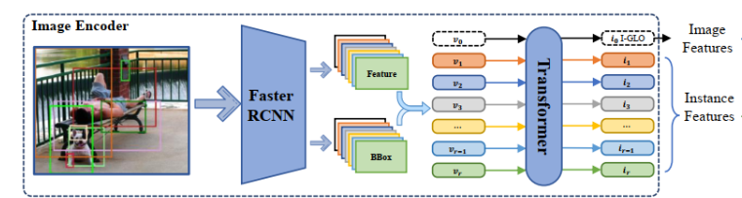
对于图像的处理
使用Faster R-CNN作为基础模型提取图像特征。
图像被划分为多个区域，每个区域由一个边界框表示，并且为每个区域提取特征向量（ V1, V2, ..., Vr）。
将所有检测到的物体的特征向量（V1, V2, ..., Vr）进行聚合，生成一个代表整个图像的全局特征向量V0。
这些特征向量接着被输入到一个Transformer编码器中，学习全局和局部的图像表示。

Slide 4
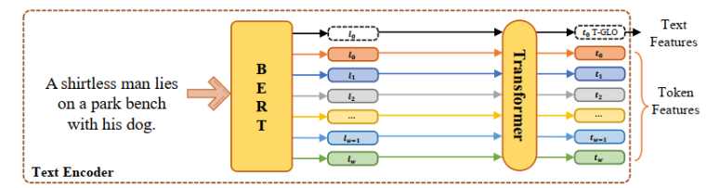
对于文本的处理
文本（例如一个描述图像内容的句子）首先通过BERT模型进行处理。
BERT模型为输入文本的每个token生成一个特征向量（l0, l1, ..., lw），l0为句子级别的特征。
这些文本特征向量也被输入到一个Transformer编码器中，学习全局和局部的文本表示。

Slide 5
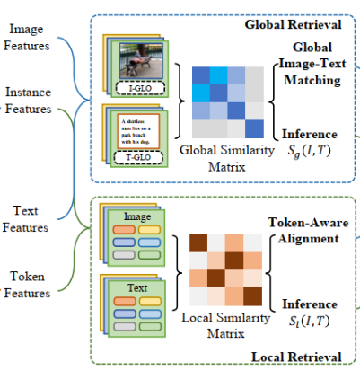
全局与局部检索
全局
利用图像和文本的全局特征来计算一个全局相似性矩阵（Global Similarity Matrix）。
这个矩阵衡量了整个图像与整个文本描述之间的匹配程度。
局部
利用图像的局部特征和文本的局部特征来计算局部相似性矩阵（Local Similarity Matrix）。
局部检索关注于图像特定区域和文本中特定token之间的对应关系。

Slide 6
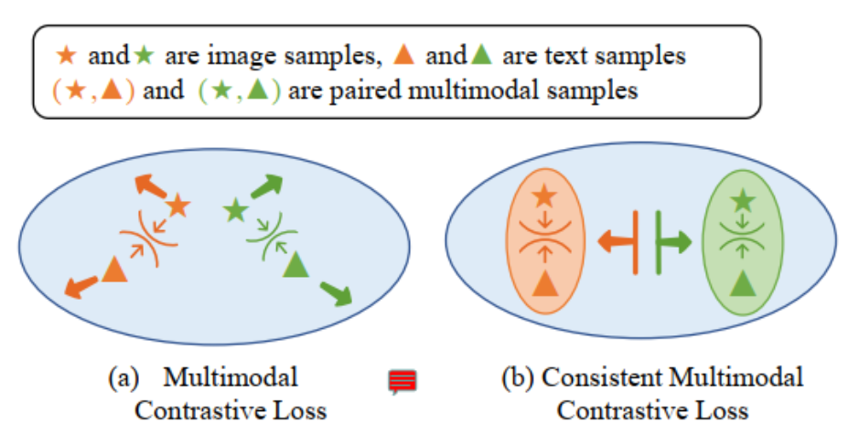



CMC loss
找到一个锚点图片的最难负样本的相应的文本
找到一个锚点文本的最难负样本的相应的图片
在同一模态（图像与图像或文本与文本）中
不匹配的对也在嵌入空间中分离。

Slide 7

Two-Stage Inference Method
最终训练损失函数
总损失是全局和局部相似性的 CMC 损失之和。
这种组合损失函数可以让模型在端到端可训练网络中跨两种模态（图像和文本）共同学习全局和局部表示。
Inference
在第一阶段，使用全局检索来快速缩小候选样本的范围。
在第二阶段，结合了全局和局部信息的混合相似性用于对这些候选者进行重新排名，以获得更准确的最终结果。

Slide 8
数据集
Flickr30k (F30k) 数据集
Flickr30k 数据集来源于Flickr网站，包含大约30,000张图像。每张图像都配有5个不同的描述性句子，这些句子由人类标注者编写，旨在描述图像中的场景和对象。
Microsoft COCO (Common Objects in Context) 数据集
有超过330K张图像（其中220K张是有标注的图像），包含150万个目标，80个目标类别（object categories：行人、汽车、大象等），91种材料类别（stuff categoris：草、墙、天空等），每张图像包含五句图像的语句描述，且有250,000个带关键点标注的行人。

Slide 9
代码
加载配置和日志设置：初始化实验设置和日志记录。
数据加载：准备数据集的加载器，包括自定义的批处理函数和数据转换。
模型获取：构建并初始化模型，通常包括文本和图像的编码器。
优化器配置：为模型的训练设置Adam优化器。
学习率调度：实现学习率随训练进度调整的策略。
模型加载：可选地从检查点恢复或加载预训练模型。
训练：执行模型训练的主循环。

Slide 10
BASELINE
1. BASELINE 类：
该类是模型的主类，它定义了模型的前向传播逻辑和损失函数。该类的 forward 方法将输入的图像和文本传递给 JointTextImageTransformerEncoder 类进行编码，并根据任务类型计算损失。
2. JointTextImageTransformerEncoder 类：
该类定义了一个联合的文本-图像编码器，它将输入的图像和文本进行编码，并输出它们的联合表示。这个编码器包含了一个文本编码器（EncoderText），一个图像编码器（EncoderImage），以及一些转换器编码层（TransformerEncoderLayer）用于处理编码后的特征，最后输出得到联合的图像和文本表示。

Slide 11
models
models.text
EncoderTextGRU 类是一个基于GRU的文本编码器。
EncoderTextBERT 类是基于BERT的文本编码器。
models.visual
TransformerPostProcessing 使用Transformer编码器对图像特征进行后处理。
EncoderImagePrecomp 将预计算的图像特征投影到嵌入空间
GCNVisualReasoning 使用图卷积网络（GCN）提取特征
EncoderImageFull 也是一个图像编码器，可以选择加载预训练的CNN模型

Slide 12
loss
在Contrastive类中，使用compute_contrastive_loss方法来计算Lr的损失
ContrastiveLoss
这个类计算图像和文本之间的相似性矩阵，并基于这个矩阵来计算对比损失。
支持三种相似性度量方式：点积相似性、余弦相似性。
Alignment Contrastive Loss 也就是CMC Loss？
额外地对图像集合（im_set）和文本序列（s_seq）中的每个元素进行了对齐。
计算了一个对齐矩阵，其中包含了图像和文本之间所有可能对齐方式的相似度得分。
然后利用聚合操作计算一个聚合相似性再计算对比损失。

Slide 13
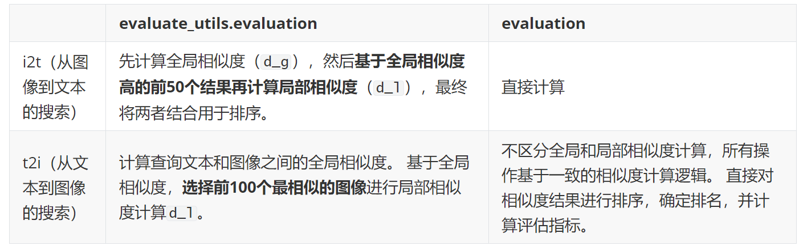
test
test_gl
test

